Slide 1
專題進度報告
2023/03/07

Slide 2
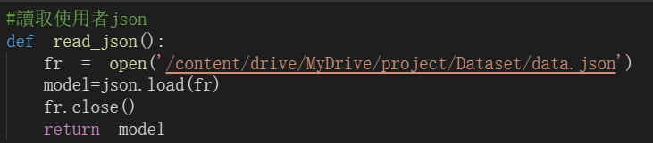
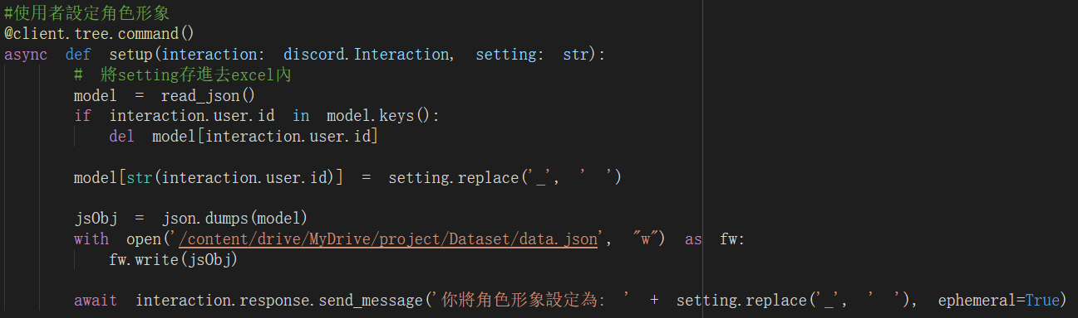
使用者setup自身形象 json檔
是否已有setup於json中，若有則刪除
傳送只有使用者看的到的訊息

Slide 3
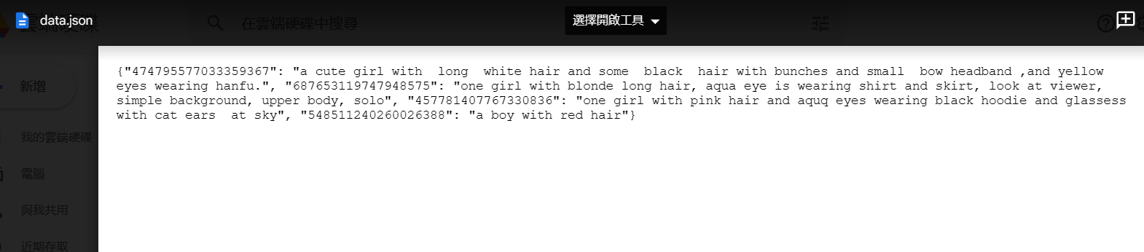
使用者setup自身形象 - json檔
{user1 id: setup, user2 id: setup … }

Slide 4
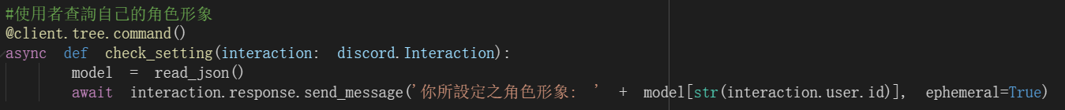
取得使用者輸入內容

Slide 5
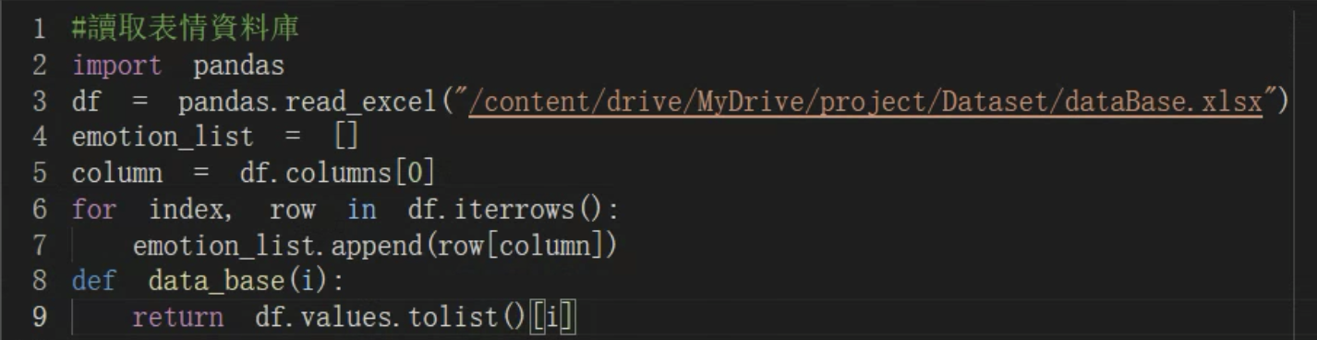
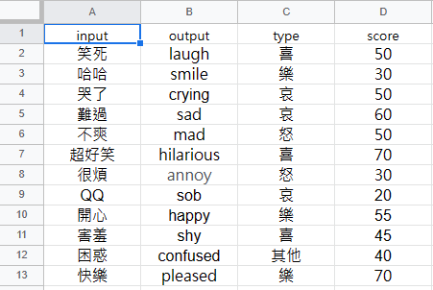
取得資料庫中已設定的情緒詞彙
執行前預先讀取情緒詞彙（Ａ直排）
取對應情緒詞彙橫排

Slide 6
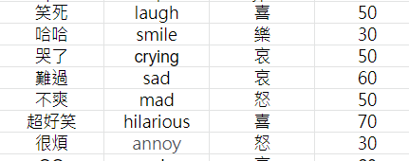
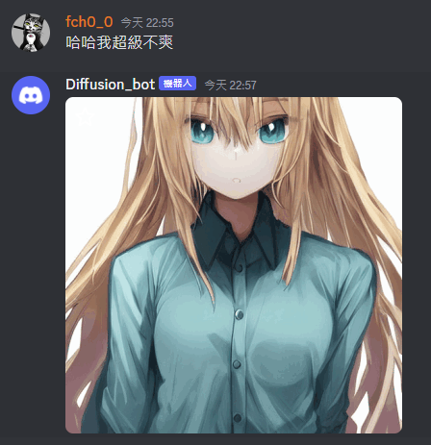
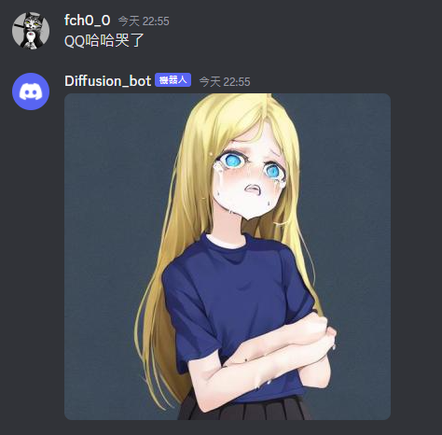
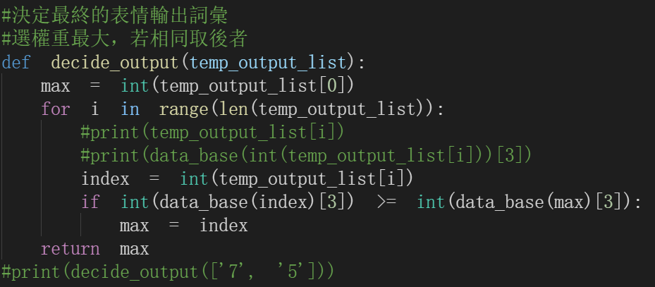
情緒權重比較

Slide 7
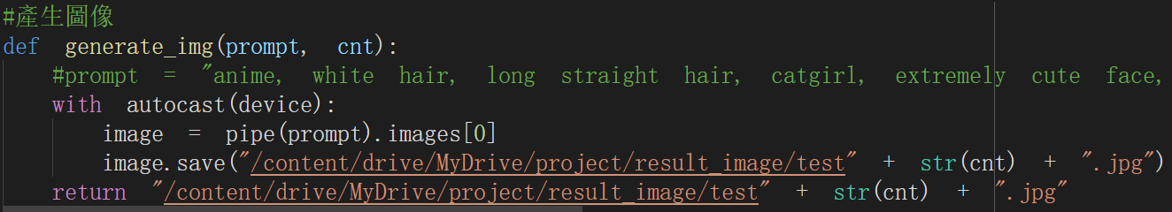
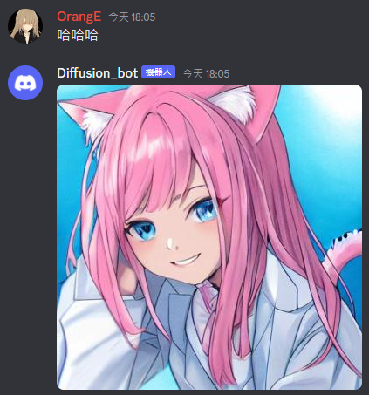
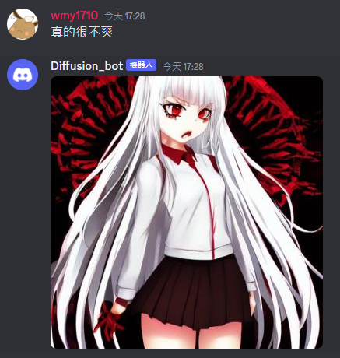
判斷情緒詞彙並生成

Slide 8
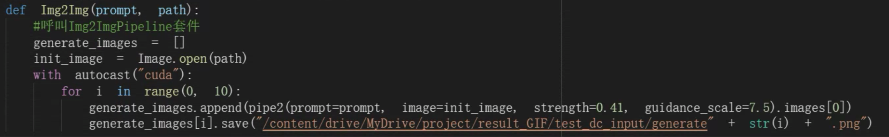
img2img產出多張圖片
透過第一張 text to img 產出的圖片
透過 img to img 產出多張相似圖片並存進資料夾中

Slide 9
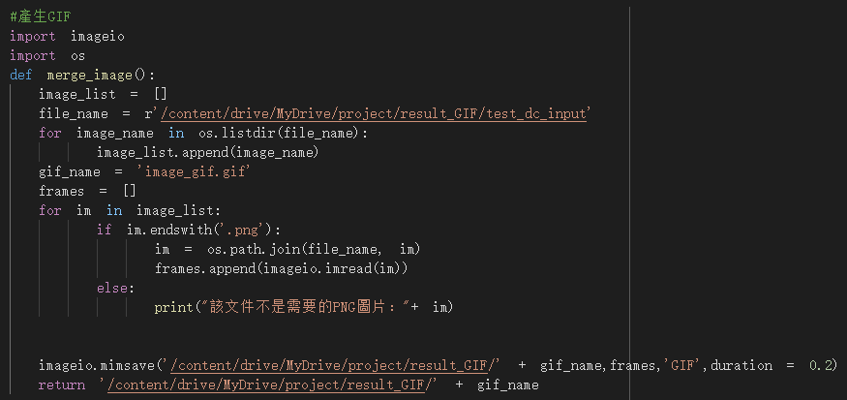

於 python 合成 GIF

Slide 10
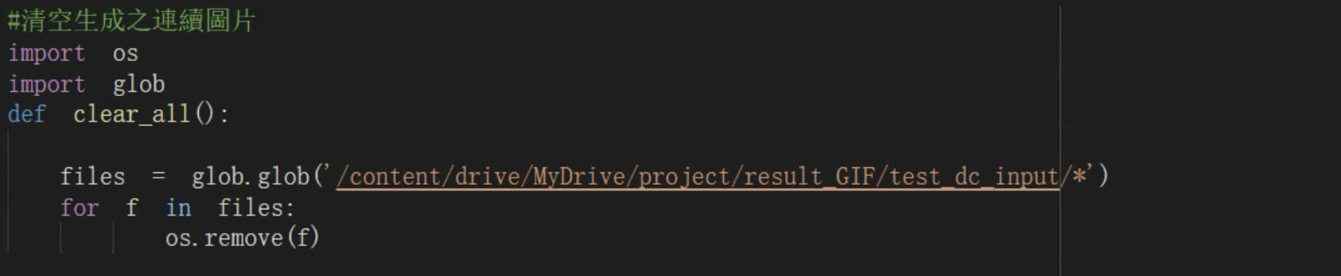
刪除產出的多張圖片

Slide 11
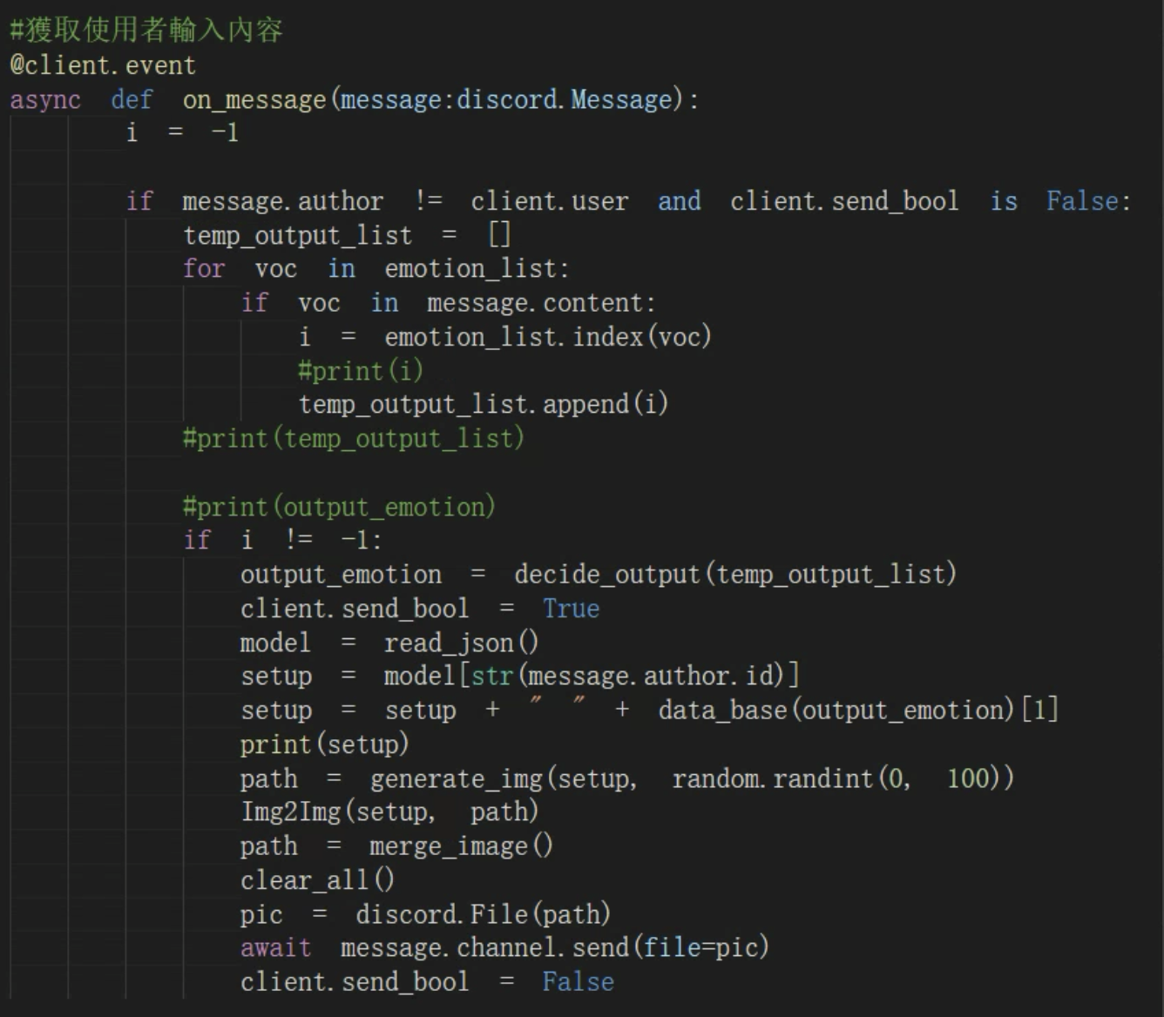
code

Slide 12
下次要做的事
圖片相似度比較
比較後排序
柔化 GIF

Slide 13
遇到的問題
無法一次處理大量需求
解決辦法:多執行緒還是有其他方法？？

